Slide 1
КЛУБ «ВЕТЕРАН»
«Компьютерная грамотность для всех»
2019год

Slide 2
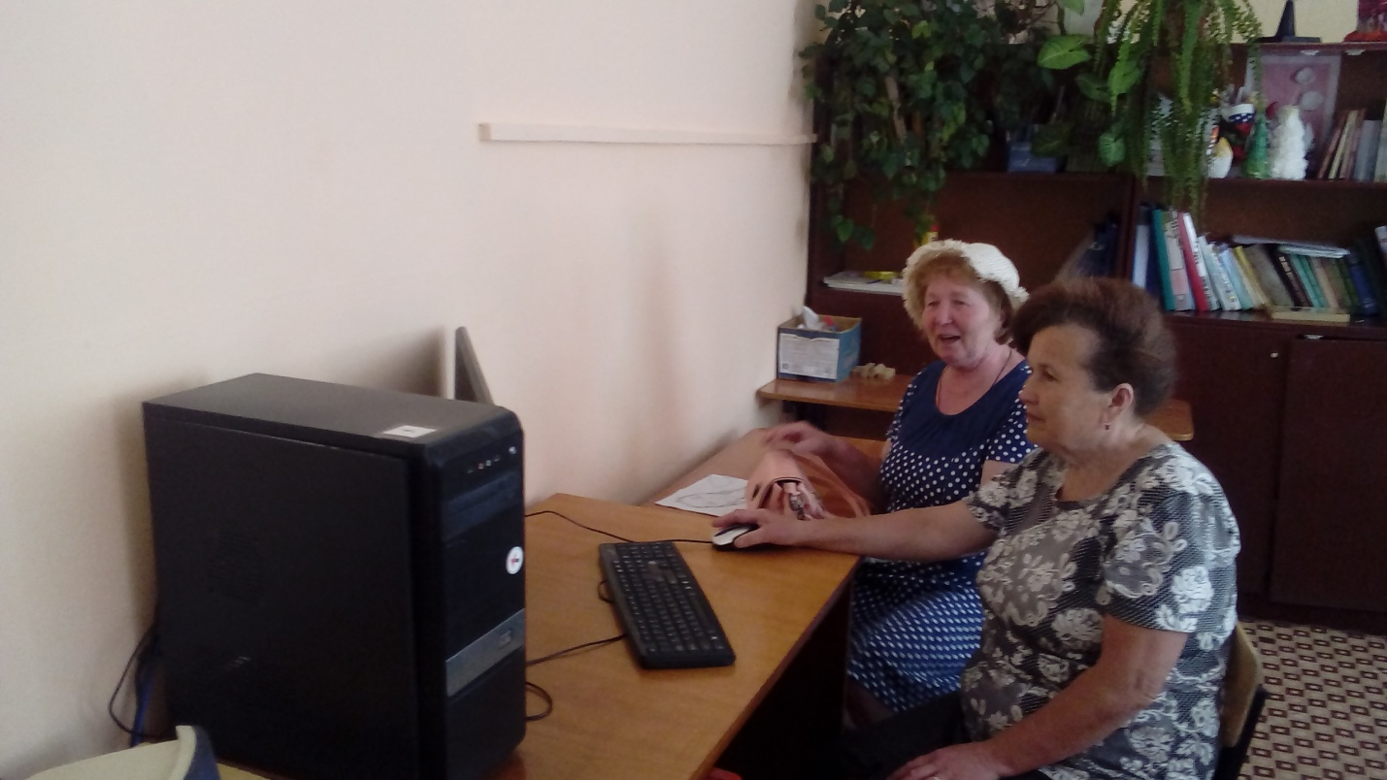
Человек никогда не стар настолько, чтобы не учиться. Томас Мидлтон

Slide 3
Основной задачей проекта является создание клуба для пожилых людей «Отдых, творчество, уют- вместе» при школе, обеспечить полезную удовлетворенную занятость их в свободное время, помощь людям пожилого возраста в решение социальных проблем, предоставление возможности общаться посредством сети Интернет со своими близкими, живущими в других населенных пунктах, за рубежом.

Slide 4
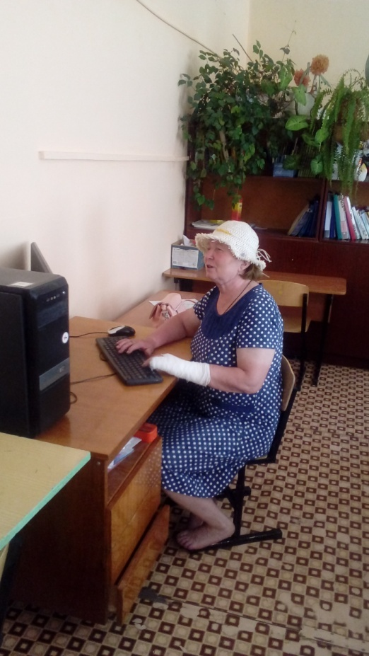
Без компьютера в наше время, не обойтись, даже пенсионеру! С тем, что компьютерная грамотность для пенсионера не роскошь, а способ придать жизни новый смысл, расширить круг общения, почувствовать себя идущими в ногу с современностью, – вряд ли уже кто-то поспорит.

Slide 5
Цель проекта:
Оказание помощи ветеранам в обучение компьютерной грамотности и готовность получения государственных и муниципальных услуг в электронном виде; социально адаптировать и обучить пожилых людей навыкам работы на компьютере для повышения качества жизни.

Slide 6
Задачи проекта
– обучение пожилых людей компьютерной грамотности;
– налаживание взаимоотношений между молодым поколением и поколением бабушек и дедушек путём совместной технической и коммуникационной деятельности.
-подготовка учащихся - волонтеров для работы с людьми старшего поколения.
-провести анкетирование пожилых людей об имеющихся знаниях персонального компьютера.
--убедить в необходимости прохождения компьютерного «ликбеза», преодолеть страхи по поводу Интернет-технологий.
-ознакомить людей старшего поколения с устройствами и принципами работы компьютера и ноутбука.
-развить навыки использования Интернета в быту и для решения практических задач.
-способствовать более близкому общению членов семьи, укреплению духовных ценностей семьи.
-способствовать тесному общению пожилых людей.
-создать условия для занятий любимым делом через организацию кружков

Slide 7
План действий
В рамках реализации проекта молодые добровольцы помогают пожилым людям приобретать навыки работы на персональном компьютере, работе в сети Интернет
Проводят совместные праздники, например, 8 марта, Новый год и другие.
Занятия с каждой группой проводятся 2 раза в неделю по 2 часа в помещениях, где установлены компьютеры, предоставленные в рамках реализации проекта.
Каждая группа состоит из 6-8 человек, что является удобным для индивидуальной работы с каждым обучающимся, причем, разумеется, каждый должен иметь отдельное рабочее место.
Занятия проводят члены добровольческих инициативных групп в возрасте от 16 лет.

Slide 8
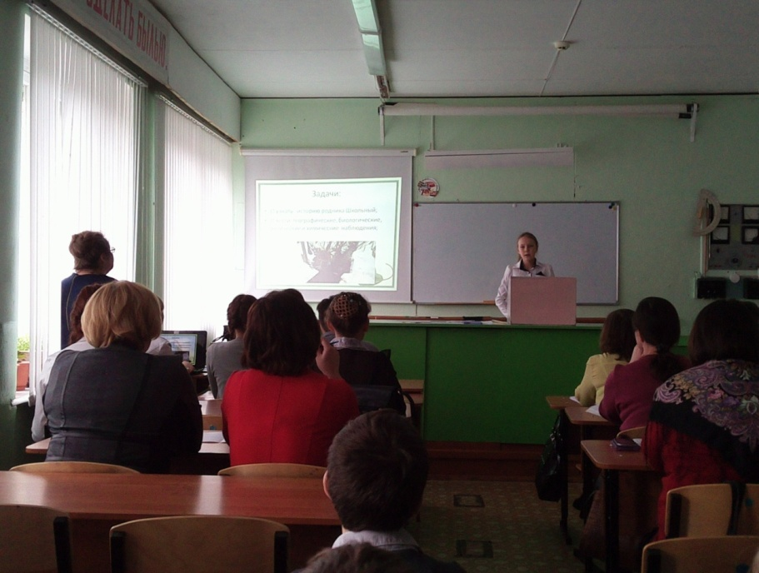
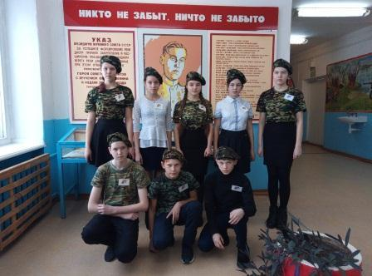
Добровольцы проводят занятия
Юнармия спешит на помощь

Slide 9
Бюджет проекта
Статья расходов Сумма
Компьютерная техника
и программное оборудование 130 600,00
Методическая памятка (конспект курса) 9000,00
Расходные материалы 2400,00
Подключение и обслуживание оргтехники 4000,00
Интернет (услуги связи) 6000,00
ИТОГО: 152000,00

Slide 10
Ожидаемые результаты
Ожидается, что представители старшего поколения приобретут базовые навыки работы с ПК, Интернет, а также научатся пользоваться электронными государственными услугами, получать интерактивную помощь и консультации через Интернет, писать электронные письма - общаться с помощью электронной почты с родственниками из других городов и даже стран - станут полноправными членами современного информационного сообщества.

